Slide 1

6-贪心算法
罗建超
算法分析与设计
Introduction to the Analysis and Design of Algorithms
November 8, 2026

Slide 2
Lecture Overview
1. 贪心算法的基本思想
2. 贪心算法的适用条件
3. 贪心算法的正确性问题
4. 贪心算法求解问题案例
5. 贪心算法得不到最优情况的处理
6. 总结与开放性讨论

Slide 3
贪心算法的基本思想
当一个问题具有最优子结构性质时，可用动态规划方法求解。
例如
假设有4种硬币，它们的面值分别为二角五分、一角、五分和一分，现要找给顾客六角三分钱，问如何选取个数最少的硬币？
Notes:
如何得出递推方程呢？

Slide 4
贪心算法的基本思想
d(i) 来表示需要凑出 i 的总价值需要的最少硬币数量；
1、i = 0, d(0) = 0;
2、i = 1, d(1) = d(0) + 1 = 1;
3、i = 2, d(2) = d(1) + 1 = 2；（没有2分的币，只能用1分凑）;
4、i = 3, d(3) = d(2) + 1 = 3；（没有2分的币，只能用1分凑）;
5、i = 4, d(4) = d(3) + 1 = 4；（没有2分的币，只能用1分凑）;
6、i = 5, d(5) = min{d(4) + 1 , d(0) + 1} = 5;
….
因此d(i) = min{d(i-j) + 1| j∈{硬币面值集合}}；
具体来说d(i) = min{d(i-j) + 1| j∈{1,5,10,25}}；

Slide 5
贪心算法的基本思想
经常性做法
假设有4种硬币，它们的面值分别为二角五分、一角、五分和一分，现要找给顾客四角八分钱，问如何选取个数最少的硬币？
1个二角五分，2个一角，3个一分。
过程：。。。，是否为最优解？
若硬币的面值改为七分、五分和一分，要找给顾客的是一角一分，情况如何？
Notes:
问题1，是最优，人民币的面值是特殊设计的，所以是最优的；
问题2，从前到后，1个7分，4个1分，需要5枚硬币，最优为2个5分加1个1分。

Slide 6
贪心算法的基本思想
顾名思义，贪心算法总是作出在当前看来最好的选择。也就是说贪心算法并不从整体最优考虑，它所作出的选择只是在某种意义上的局部最优选择。
贪心算法不能对所有问题都得到整体最优解，但对许多问题它能产生整体最优解。
在一些情况下，即使贪心算法不能得到整体最优解，其最终结果却是最优解的很好近似。

Slide 7
贪心算法的基本思想
贪心算法中，较大子问题的解恰好包含了较小子问题的解作为子集，这与动态规划算法设计中的优化原则本质上是一致的。
动态规划算法在某一步决定优化函数的最大或最小值时，需要考虑到它的所有子问题的优化函数值，然后从中选出最优的结果；贪心算法的每步判断时，不考虑子问题的计算结果，而是根据当时情况采取“只顾眼前”的贪心策略决定取舍。
Notes:
第二点，如硬币选择贪心每次只考虑面值最大的，动态规划考虑所有的情况

Slide 8
贪心算法的适用条件
可以用贪心算法求解的问题一般具有2个重要的性质：
  最优子结构性质。
  贪心选择性质

Slide 9
贪心算法的适用条件
最优子结构性质
  当一个问题的最优解包含其子问题的最优解时，称此问题具有最优子结构性质。问题的最优子结构性质是该问题可用动态规划算法或贪心算法求解的关键特征。

Slide 10
贪心算法的适用条件
贪心选择性质
  贪心选择性质是指所求问题的整体最优解可以通过一系列局部最优的选择，即贪心选择来达到。这是贪心算法与动态规划算法的主要区别。
  动态规划算法通常以自底向上的方式求解各子问题，而贪心算法则通常以自顶向下的方式进行，以迭代的方式作出相继的贪心选择，每作一次贪心选择就将所求问题简化为规模更小的子问题。
  对于一个具体问题，要确定它是否具有贪心选择性质，必须证明每一步所作的贪心选择最终导致问题的整体最优解。
Notes:
如硬币选择动态规划，由小推大（小已知），而贪心由大推小（先取硬币面值大的看能取多少个，取完后问题缩小，再看下一个面值）
贪心性质就是局部最优选择可以得到全局最优结果！

Slide 11
贪心算法的正确性问题
针对具体问题不同，贪心策略的选择可能有多种，如何选择合适的贪心策略并证明该策略的正确性是贪心算法设计中的一个关键问题。
一般可以通过对算法步数的归纳或通过对问题规模的归纳来证明贪心法的正确性。

Slide 12
贪心算法求解问题案例
活动安排问题
有n个活动申请使用同一个礼堂，每项活动有一个开始时间和一个截止时间，如果任何两个活动不能同时举行，问如何选择这些活动，从而使得被安排的活动数量达到最多？
设S={1, 2, …, n}为活动的集合，s_{i}和f_{i}分别为活动i的开始和截止时间，i=1, 2, …, n。定义
活动i与j相容：s_{i} ≥ f_{j}或s_{j} ≥f_{i}, i≠j
求S最大的两两相容的活动子集。
蛮力法
动态规划方法

Slide 13
贪心算法求解问题案例
活动安排问题—直觉贪心策略
策略1：尽早占用。
把活动按照开始时间从小到大排序，使得s₁ ≤ s₂ ≤… ≤s_{n}，然后从前向后挑选，只要与前面选择的活动相容，便将这项活动选入最大相容集合A。
策略2：时间占用少的活动先安排。
计算每个活动占用时间f_{i}-s_{i}，按照占用时间从小到大对活动排序，使得f₁-s₁ ≤ f₂-s₂ ≤… ≤f_{n}-s_{n}，然后从前向后挑选，只要与前面活动相容，便将这项活动选入最大相容集合A。
策略3：早完成的活动先安排。
把活动按照截止时间从小到大排序，使得f₁ ≤ f₂ ≤… ≤f_{n} ，然后从前向后挑选，只要与前面选择的活动相容，便将这项活动选入最大相容集合A。

Slide 14
贪心算法求解问题案例
活动安排问题—直觉贪心策略
策略1（早到早开始）不正确。
反例：S={1, 2, 3}，a₁=<0, 20>， a₂=<2, 5>， a₃=<8, 15>。
活动1开始后，与2,3都冲突，只能有1个活动。显然最大为2个活动。
策略2（占时间少先开始）不正确。
反例： S={1, 2, 3}，a₁=<0, 8>， a₂=<7, 9>， a₃=<8, 15>。
活动2开始后，与1,3都冲突，只能有1个活动。显然最大为2个活动。
策略3正确？

Slide 15
贪心算法求解问题案例
活动安排问题
template<class Type>
void GreedySelector(int n, Type s[], Type f[], bool A[]) {
A[1] = true;
int j = 1;
for (int i=2;i<=n;i++) {
if (s[i]>=f[j]) {
A[i]=true;
j=i;
}
else A[i]=false;
}
}
各活动起始时间与结束时间分别存储于数组s和f中，且f中活动按结束时间非递减排序，即f₁ ≤f₂ ≤… ≤f_{n}。
时间复杂度O(n)
预排序O(nlogn)
该算法的贪心选择的意义是使剩余的可安排时间段极大化，以便安排尽可能多的相容活动。

Slide 16
贪心算法求解问题案例
活动安排问题—贪心策略正确性证明
假设E是活动安排的集合，且按照结束时间由小到大排好；
假设A为某个最优活动安排，且A中的活动也按照结束时间由小到大排好
首先证明：第1个活动一定在包含在某个最优安排活动集合中；
证明：假设k是A中的第一个活动，如果k=1，得证。如果k>1。由于f₁ ≤f_{k} ,且活动k与A中的其它活动相互兼容，因此活动1也与A中除去k外的其它活动兼容。由于A是最优安排，因此B={1}∪A\{k}也是最优安排，得证。

Slide 17
贪心算法求解问题案例
活动安排问题—贪心策略正确性证明
证明了第一步后，证明就简化为E中所有与活动1相容的活动进行活动安排的问题。
命题：如果A是原问题包含活动1的最优解，那么A*=A\{1}是E中所有与活动1相容的活动集合 {i∈E: s_{i}≥f₁}的最优解。
证明：如果集合 {i∈E: s_{i}≥f₁}中存在子集B*, B*活动相容且比A*包含的活动更多，那么将活动1加入B*中得到的集合一定比A中包含的活动更多，与A为最优矛盾，因此不存在这样的集合。
因此，每一次贪心选择后，就转换为了一个与原问题相同形式的更小问题，由数学归纳可知，贪心选择策略正确。
Notes:
活动1一定包含在某个最优解中。

Slide 18
贪心算法求解问题案例
活动安排问题—实例计算过程
设待安排的11个活动的开始时间和结束时间按结束时间的非减序排列如下：
i | 1 | 2 | 3 | 4 | 5 | 6 | 7 | 8 | 9 | 10 | 11
s[i] | 1 | 3 | 0 | 5 | 3 | 5 | 6 | 8 | 8 | 2 | 12
f[i] | 4 | 5 | 6 | 7 | 8 | 9 | 10 | 11 | 12 | 13 | 14
最终解为：A={1, 4, 8, 11}

Slide 19

贪心算法求解问题案例
算法greedySelector 的计算过程如左图所示。阴影长条表示的活动是已选入集合A的活动，而空白长条表示的活动是当前正在检查相容性的活动。

Slide 20
贪心算法求解问题案例
0-1背包问题与背包问题
0-1背包问题：给定n个物品和一个背包。物品i的重量为w_{i}，其价值为v_{i}，背包的容量为c。问应如何选择装入背包中的物品，使得装入背包中的物品总价值最大？
说明：同一物品不能装入多次，也不能装入物品的一部分。
背包问题：与0-1背包问题类似，所不同的是在选择物品i装入背包时，可以选择物品的一部分，而不一定要全部装入背包。
这2类问题都具有最优子结构性质，极为相似，但背包问题可以用贪心算法求解，而0-1背包问题却不能用贪心算法求解。
Notes:
背包50，（30,60），（25,40），（25,40），0,1按照贪心最大，60，而最优解是80

Slide 21
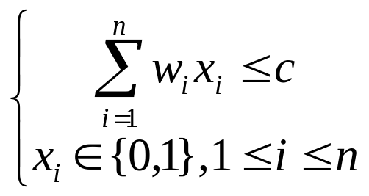

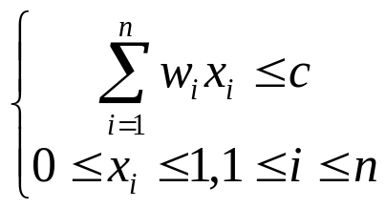
贪心算法求解问题案例
0-1背包问题与背包问题
0-1背包的问题描述为：给定c>0, w_{i}>0, v_{i}>0, 1 ≤ i ≤ n,
背包的问题描述为：给定c>0, w_{i}>0, v_{i}>0, 1 ≤ i ≤ n,
Notes:
0-1背包Xi只能为0,1；背包，可以取0,1中的任何一个值。

Slide 22
贪心算法求解问题案例
背包问题的贪心算法
首先计算每种物品单位重量的价值v_{i}/w_{i}，然后，依贪心选择策略，将尽可能多的单位重量价值最高的物品装入背包。若将这种物品全部装入背包后，背包内的物品总重量未超过c，则选择单位重量价值次高的物品并尽可能多地装入背包。依此策略一直地进行下去，直到背包装满为止。
Notes:
大家想一想，贪心法怎么设计？我们要求的是价值大，重量小（容量有限）。

Slide 23
贪心算法求解问题案例
背包问题的贪心算法
void Knapsack(int n, float M, float v[], float w[], float x[]) {
Sort (n, v, w); //按单位重量价值排序
int i;
for (i=1; i<=n; i++) x[i]=0;
float c = M; //剩余容量
for (i=1; i<=n; i++) {
if (w[i] > c) break; //装不下
x[i]=1;
c -= w[i];
}
if (i<=n) x[i]=c/w[i]; //把余量装满
}
算法knapsack的主要计算时间在于将各种物品依其单位重量的价值从大到小排序。因此，算法的计算时间上界为O(nlogn)。
为了证明算法的正确性，还必须证明背包问题具有贪心选择性质。
Notes:
反例：背包50，（30,60），（25,40），（25,40），0,1按照贪心最大，60，而最优解是80，反例。
证明：用归纳法，对物品数量进行归纳。

Slide 24
贪心算法求解问题案例
背包问题的贪心算法
对于0-1背包问题，贪心选择之所以不能得到最优解是因为在这种情况下，它无法保证最终能将背包装满，部分闲置的背包空间使每公斤背包空间的价值降低了。
反例：c = 50，物品1-3，（重量，价值）分别为（30, 60），（25, 40），（25, 40）
贪心：先选物品（30, 60），其它物品就不能选了，价值60，很显然选后两个物品，可以达到80价值。
Notes:
反例：背包50，（30,60），（25,40），（25,40），0,1按照贪心最大，60，而最优解是80，反例。
证明：用归纳法，对物品数量进行归纳。

Slide 25
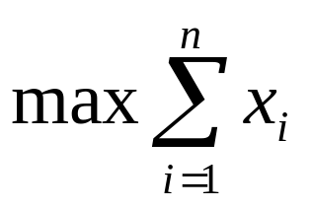
贪心算法求解问题案例
最优装载问题—问题描述
有一批集装箱要装上一艘载重量为c的轮船。其中集装箱i的重量为w_{i}。最优装载问题要求确定在装载体积不受限制的情况下，将尽可能多的集装箱装上轮船。
0-1背包问题的特例
Notes:
同电梯装载，人尽可能多，很显然让重量轻的先上；

Slide 26
贪心算法求解问题案例
最优装载问题—贪心策略
将集装箱按从轻到重排序，轻者先装。
template<class Type>
void Loading(int x[], Type w[], Type c, int n) {
int* t = new int[n+1];
Sort(w, t, n); //按重量升排序
for (int i = 1; i <= n; i++) x[i] = 0; //初始化
for (int i = 1; i <= n && w[t[i]] <= c; i++) {
x[t[i]] = 1; //能装下就装
c -= w[t[i]]; //剩余容量减少
}
}
算法loading的主要计算量在于将集装箱依其重量从小到大排序，故算法所需的计算时间为 O(nlogn)。

Slide 27
贪心算法求解问题案例
最优装载问题—贪心策略正确性证明
命题：对任何规模为n (n是正整数) 的输入，上述贪心法都
得到最优解。
思路：对问题规模进行归纳。
(1) 设集装箱已按重量从小到大排序，标号为1, 2, …, n；
(2) k=1，只有1个集装箱，装(w₁≤c) 或不装(w₁≥c)，算法得到最优解I₁；
(3) 假设算法对于规模为n-1的输入算法得到最优解，则对于N’={2,3,…n}，c’=c-w₁，算法得到最优解I’；
(4) 对于规模n的输入N={1,2,…n}，其中w₁ ≤w₂ ≤… ≤w_{n}。则I=I’∪I₁为N的最优解。若最优解为I*，且I*中不包含I₁，则用I₁替换I*中标号最小的集装箱得到的解也为最优解。
Notes:
I*中如果包含I₁，那么I*\{I₁}中的元素个数<=I’中元素的个数，因为I*为问题N的最优解，所以I=I’∪I₁为N的最优解。

Slide 28
贪心算法求解问题案例
最优前缀码问题
起源：给出现频率高的字符较短的编码，出现频率较低的字符以较长的编码，可以大大缩短总码长。
对每一个字符规定一个0,1串作为其代码，并要求任一字符的代码都不是其它字符代码的前缀。这种编码称为前缀码。编码的前缀性质能够保证译码方法非常简单。
定长编码是否有前缀的约束？
Notes:
正常我们是按照定长编码，但是每个字母出现的频率是不一样的，因此可以采取让频次高的编码短一些，来压缩空间。比如****
如果有字符的代码是其它字符代码的前缀码，那么解码就不知道到底对应哪个字符了？比如有一个代码01，另外一个是0101，那么就不知道怎么解码了？

Slide 29
贪心算法求解问题案例
最优前缀码问题—实例分析
 | a | b | c | d | e | f
频次 | 45 | 13 | 12 | 16 | 9 | 5
定长码 | 000 | 001 | 010 | 011 | 100 | 101
变长码 | 0 | 101 | 100 | 111 | 1101 | 1100
100
定长：300
a:45
55
变长：224
25
30
c:12
b:13
14
d:16
f:5
e:9
Notes:
300 VS 224.这里我们的编码可以组织成一颗二叉树，编码为根到叶结点的路径。

Slide 30

贪心算法求解问题案例
最优前缀码问题
前缀编码可以用一颗二叉树表示，树中叶节点代表给定字符，字符前缀码可以看作是从根节点到该字符叶节点的树的路径。
给定编码字符集C及其频率分布f，即C中任一字符c以频率f(c)在文件中出现。C的一个前缀编码方案对应一个二叉树T，字符c在T中的深度记为d_{T}(c)， d_{T}(c)也是字符c的前缀码长。编码方案的总码长：
问题：给定字符集C={c₁,c₂,…c_{n}}以及每个字符频率f(c_{i})，求关于C的一个最优前缀编码（总码长最小）。
Notes:
用贪心怎么做呢？频率高的深度浅，频率低的深度深。

Slide 31
贪心算法求解问题案例
最优前缀码问题—Huffman编码
哈夫曼提出了构造最优前缀码的贪心算法，由此产生的编码方案称为哈夫曼编码。流程如下：
哈夫曼算法以字符出现的频率f为键值构造优先队列Q；
每一次从Q中取出f值最小的两棵树；//贪心
合并取出来的树，将最小的两棵树的频率之和作为新树的频率，将合并后的新树插入Q；//避免前缀
重复b)和c）n-1次，即可。
每一次取出2个，插入1个，n-1次后就可以构造完！
Notes:
父节点都是子节点的前缀，而父节点都是合并后的虚拟的值，因此不会出现真实的编码为其它编码的前缀的情况
为啥重复n-1次呢？

Slide 32
贪心算法求解问题案例
最优前缀码问题—Huffman编码
Q：{5,9,12,13,16}
55
Q：{55}
Q：{12,13,16}
Q：{14,16}
Q：{25,30}
Q：{12,13,14,16}
Q：{14,16,25}
25
30
b：01;
c：00;
d：11;
e：101;
f： 100;
c:12
b:13
14
d:16
f:5
e:9
哈夫曼编码是广泛地用于数据文件压缩的十分有效的编码方法。其压缩率通常在20%～90%之间。
 | b | c | d | e | f
频次 | 13 | 12 | 16 | 9 | 5
Notes:
每一个字符的前缀都不是一个真实的值，因此不会出现一字符的代码是其它字符代码的前缀的情况，要是前缀，一定父节点是真实的值才行！

Slide 33
贪心算法求解问题案例
最优前缀码问题—Huffman算法的正确性
  贪心选择性质
  最优子结构性质

Slide 34
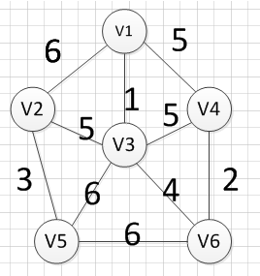
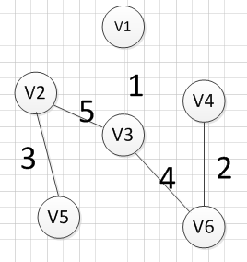
贪心算法求解问题案例
最小生成树问题
设G =(V,E)是无向连通带权图，即一个网络。E中每条边(u,v)的权为w[u][v]。如果G的子图G’是一棵包含G的所有顶点的树，则称G’为G的生成树。生成树上各边权的总和称为该生成树的耗费。在G的所有生成树中，耗费最小的生成树称为G的最小生成树。
Notes:
树中无孤点

Slide 35
贪心算法求解问题案例
最小生成树问题
网络的最小生成树在实际中有广泛应用。
例如，在设计通信网络时，用图的顶点表示城市，用边(u,v)的权w[u][v]表示建立城市u和城市v之间的通信线路所需的费用，则最小生成树就给出了建立通信网络的最经济的方案。
问题：给定无向联通带权图G(V,E,W)，求W(T)最小的生成树
Notes:
通信，管道等

Slide 36
贪心算法求解问题案例
最小生成树问题
最小生成树性质：
设G=(V,E,W)是连通带权图，U是V的真子集。如果(u,v)∈E，且u∈U，v∈V-U，且在所有这样的边中，(u,v)的权w[u][v]最小，那么一定存在G的一棵最小生成树，它以(u,v)为其中一条边。这个性质有时也称为MST (Most Small Tree )性质。
Notes:
MST：如果最小生成树T不含（u, v），T中一定包含u到v的路径，并且路径中一定包含从u’ ∈U到v’ ∈V的边（不直接走，就要间接走），在T中加入（u，v）后将构成一个环，环中有（u’, v’），删除（u’, v’）后得到的生成树，比T要小D(u,v)<D（u’, v’），因此，T中一定包含（u, v）。

Slide 37
贪心算法求解问题案例
最小生成树问题
最小生成树性质证明：
v1
v1
如果(v1,v4)是原图中最短的边，且不在最小生成树中，那么删除到V4的边，添加（V1,V4），得到的生成树，一定比原来更小。
v2
v2
v3
v4
v3
v4
图1 最小生成树1
图2 最小生成树2
Notes:
MST：如果最小生成树T不含（u, v），T中一定包含u到v的路径，并且路径中一定包含从u’ ∈U到v’ ∈V的边（不直接走，就要间接走），在T中加入（u，v）后将构成一个环，环中有（u’, v’），删除（u’, v’）后得到的生成树，比T要小D(u,v)<D（u’, v’），因此，T中一定包含（u, v）。

Slide 38
贪心算法求解问题案例
Prim思想
最小生成树问题
最小生成树性质理解：
理解1：与某个节点相关的权值最小的边，一定在某个最小生成树中，证明同MST证明过程。
理解2：权值最小的边，一定在某个最小生成树中。
kruskal思想
Notes:
MST：如果最小生成树T不含（u, v），T中一定包含u到v的路径，并且路径中一定包含从u’ ∈U到v’ ∈V的边（不直接走，就要间接走），在T中加入（u，v）后将构成一个环，环中有（u’, v’），删除（u’, v’）后得到的生成树，比T要小D(u,v)<D（u’, v’），因此，T中一定包含（u, v）。

Slide 39
贪心算法求解问题案例
最小生成树问题—Prim算法
设G=(V,E,W)是连通带权图，V={1,2,…,n}。
算法基本思想：首先置S={1}，然后，只要S是V的真子集，就作如下的贪心选择：选取满足条件i∈S，j∈V-S，且w[i][j]最小的边，将顶点j添加到S中。这个过程一直进行到S=V时为止。
在这个过程中选取到的所有边恰好构成G的一棵最小生成树。
Notes:
选取到已选节点最近的节点加入，把已选择的点构成的树当成一个点。

Slide 40

贪心算法求解问题案例
最小生成树问题—Prim算法
Prim怎么求解？

Slide 41

贪心算法求解问题案例
最小生成树问题—Prim算法
n个节点，每次选取需要的比较和更新都为O(n)，故算法所需的计算时间为 O(n²)。
Notes:
复杂度为O（n^2），一次取一个点，需要取n-1次，每一次取下一个点，需要比较剩余的点和已选点的最小距离，复杂度为O（n）,选取后需要更新，未选取的点和已选取点的最小距离，O（n），因此复杂度为O（n）.

Slide 42
贪心算法求解问题案例
最小生成树问题—Kruskal算法
设G=(V,E,W)是连通带权图，V={1,2,…,n}。
算法基本思想：
(1)首先将G的n个顶点看成n个孤立的连通分支。将所有的边按权从小到大排序。
(2)然后从第一条边开始，依边权递增的顺序查看每一条边，并按下述方法连接2个不同的连通分支：当查看到第k条边(v,w)时，如果端点v和w分别是当前2个不同的连通分支T₁和T₂中的顶点时，就用边(v,w)将T₁和T₂连接成一个连通分支，然后继续查看第k+1条边；如果端点v和w在当前的同一个连通分支中，就直接再查看第k+1条边。这个过程一直进行到只剩下一个连通分支时为止。

Slide 43
贪心算法求解问题案例
最小生成树问题—Kruskal算法
Kruskal怎么求解？

Slide 44

贪心算法求解问题案例
最小生成树问题—Kruskal算法
e条边，组成优先队列，每次取出一条边O(loge)，另外，find与union需要O(loge)，故算法所需的计算时间为 O(eloge)。
Notes:
e条边，组成优先队列需要O（e）,每一次取一条边，复杂度为loge,排序相关elog(e)，查找与union每次需要log(e)，故总的复杂度为log(e)。

Slide 45



贪心算法求解问题案例
最小生成树问题
当图的边数为e时，Kruskal算法所需的计算时间是 。当 时，Kruskal算法比Prim算法差，但当 时，Kruskal算法却比Prim算法好得多。
Notes:
e条边，组成优先队列需要O（e）,每一次取一天边，复杂度为loge,
边多，kruskal算法差，边少kruskal好。两个算法各有优缺点。

Slide 46
贪心算法求解问题案例
单源最短路径问题
给定带权有向图G =(V,E)，其中每条边的权是非负实数。另外，还给定V中的一个顶点，称为源。现在要计算从源到所有其它各顶点的最短路长度。这里路的长度是指路上各边权之和。这个问题通常称为单源最短路径问题。
Dijkstra算法是代表性的解单源最短路径问题的贪心算法。
Notes:
背景：从西工大，出发可能要去几个地方，希望去的每个地方都是走最短的路，怎么规划。

Slide 47
贪心算法求解问题案例
单源最短路径问题—Dijkstra算法
算法基本思想：
设置顶点集合S并不断地作贪心选择来扩充这个集合。一个顶点属于集合S当且仅当从源到该顶点的最短路径长度已知。
初始时，S中仅含有源。设u是G的某一个顶点，把从源到u且中间只经过S中顶点的路称为从源到u的特殊路径，并用数组dist记录当前每个顶点所对应的最短特殊路径长度。
Dijkstra算法每次从V-S中取出具有最短特殊路长度的顶点u，将u添加到S中，同时对数组dist作必要的修改。一旦S包含了所有V中顶点，dist就记录了从源到所有其它顶点之间的最短路径长度。

Slide 48
贪心算法求解问题案例
1
100
10
2
30
5
50
10
60
单源最短路径问题—Dijkstra算法
3
4
20
迭代 | S | u | dist[2] | dist[3] | dist[4] | dist[5]
初始 | {1} | - | 10 | maxint | 30 | 100
1 | {1,2} | 2 | 10 | 60 | 30 | 100
2 | {1,2,4} | 4 | 10 | 50 | 30 | 90
3 | {1,2,4,3} | 3 | 10 | 50 | 30 | 60
4 | {1,2,4,3,5} | 5 | 10 | 50 | 30 | 60

Slide 49
贪心算法求解问题案例
prev[i] = j，表示从v到i的最短路径的前一个顶点 为j
单源最短路径问题—Dijkstra算法
template <class Type>
void Dijkstra (int n, int v, Type dist[], int prev[], Type** c) {
//n 节点数，v源节点，dist特殊路径，prev前驱节点矩阵， c邻接矩阵
bool s[maxint];//记录节点是否被选择过
for (int i=1; i<=n; i++){//初始化
dist[i] = c[v][i]; //特殊路径初值为权值
s[i] = false;//初始未被选择
if (dist[i] == maxint) prev[i] = 0; //没有前驱
else prev[i] = v;//前驱为源节点
}
dist[v] = 0; s[v] = true;
Notes:
prev[i]记录从源到i的最短路径的前一个顶点，目的是获取具体路径，例如Prev[3] = 2,意味着从1到3的最短路径上3的前一个点是2，然后再从prev[2]得到前2个，直到找到源节点。

Slide 50
贪心算法求解问题案例
单源最短路径问题—Dijkstra算法
除去源还有
n-1个节点
for ( int i=1; i<n; i++){
int temp = maxint;
int u = v;
for (int j=1; j<=n; j++)
if ((!s[j]) && (dist[j]<temp)) {u=j; temp = dist[j];}
s[u] = true;
for (int j =1; j<=n; j++)
if ((!s[j]) && (c[u][j]<maxint)){
Type newdist = dist[u] + c[u][j];
if (newdist < dist[j]) {dist[j] = newdist; prev[j] = u;}
}
}
}
贪心选择节点
更新dist, 与prev
Notes:
加入u后，dist需要判断从源经过u到j，是否可以得到更短的路径，即dist[u] + c[u][j] 与 dist[j]进行比较

Slide 51
贪心算法求解问题案例
单源最短路径问题—Dijkstra算法的正确性
  贪心选择性质
  最优子结构性质

Slide 52
贪心算法求解问题案例
多机调度问题
问题描述：
设有n个独立的作业{1, 2, … , n}，由m台相同的机器进行加工处理，作业i的处理时间为t_{i}，任何作业不可以拆分为更小作业，且作业未完工前不允许中断处理。
多机调度问题要求给出一种作业调度方案，使所给的n个作业在尽可能短的时间内由m台机器加工处理完成。
这个问题是NP完全问题，到目前为止还没有有效的解法。对于这一类问题,用贪心选择策略有时可以设计出较好的近似算法。
Notes:
调度问题本身就是工程应用背景，任务来了，希望最短时间完成所有任务。

Slide 53
贪心算法求解问题案例
多机调度问题—贪心策略
采用可以设计出解多机调度问题的较好的近似算法。按此最长处理时间作业优先的贪心选择策略策略，
当n<m时，只要将机器i的[0, t_{i}]时间区间分配给作业i即可，算法只需要O(1)时间。
当n>m时，首先将n个作业依其所需的处理时间从大到小排序。然后依此顺序将作业分配给空闲的处理机。算法所需的计算时间为O(nlogn)。

Slide 54
贪心算法求解问题案例
多机调度问题—实例
设7个独立作业{1, 2, 3, 4, 5, 6, 7}由3台机器M₁，M₂和M₃加工处理。各作业所需的处理时间为{2, 14, 4, 16, 6, 5, 3}。按贪心策略所产生的作业调度如下图所示，所需的加工时间为17（最优）。
M₁
4(16)
M₂
2(14)
7(3)
M₃
5(6)
6(5)
3(4)
1(2)
设5个独立作业{1, 2, 3, 4, 5}由2台机器M₁和M₂加工处理。各作业所需的处理时间分别为{10, 6, 3, 9, 8}。按贪心策略所产生的作业调度所需的加工时间为19。最优解18。

Slide 55
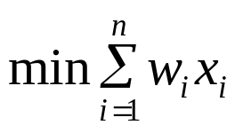
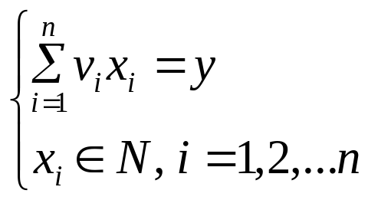
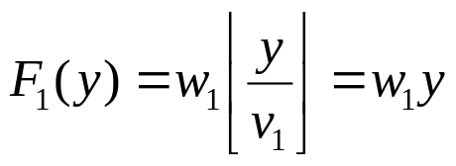
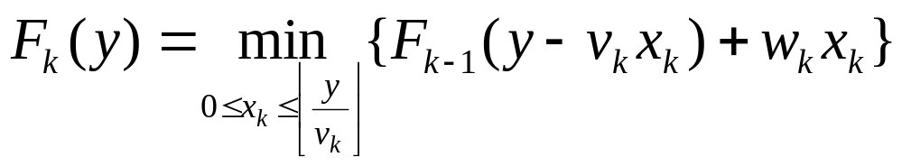
贪心算法得不到最优情况的处理
硬币找零问题
假设有n种硬币，其重量分别为w₁, w₂, …, w_{n}，它们的面值分别为v₁=1, v₂, … , v_{n}，现需要用这些硬币付款总钱数是y，
问如何选取硬币使得付款的硬币总重量最轻？
动态规划：设F_{k}(y)表示用前k中硬币，总钱数为y的最小重量
Notes:
至少有价值为1的硬币，不然可能无解。

Slide 56
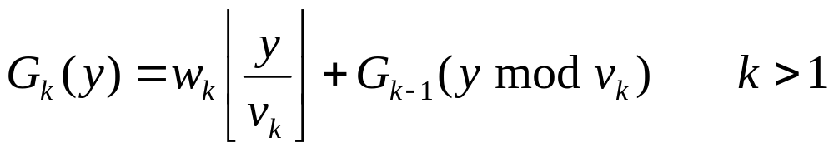
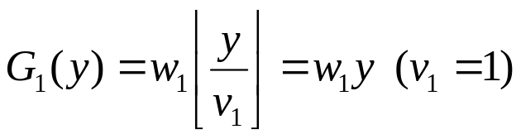


贪心算法得不到最优情况的处理
硬币找零问题—贪心策略
设w₁/v₁≥ w₂/v₂ ≥ … ≥ w_{n}/v_{n}，
使用前k种零钱，总钱数为y时贪心法得到的总重量为G_{k}(y)，则有如下递推公式
Notes:
单位价值重量小的优先选择，选完，再选次小的。用for循环或者递归都可以实现。

Slide 57
贪心算法得不到最优情况的处理
硬币找零问题—贪心策略
反例：3种硬币，（价值，重量）分别为（3, 6），（2, 5），（1, 5）,取价值为4。
贪心选择：选硬币1，3，总重量为11；
最优选择：选2个硬币2，总重量10；
Notes:
,

Slide 58

Summary
贪心法适用于满足优化原则的组合优化问题
局部最优策略的选择是贪心法的关键
贪心法需要正确性证明
如果贪心法得不到最优解，可以对问题的输入进行分析，估计算法的近似解情况
贪心法一般需要对原始数据预处理（排序），预处理后贪心法的时间复杂度一般较低（一阶多项式）
程序结构一般自顶向下，一次扫描。

Slide 59
作业
1、实现的迪斯特拉算法；
2、作业4-7 多处最优服务问题；
ftp: 10.13.0.10
课件/算法设计与分析/2019下作业/作业提交

Slide 60


